Slide 1
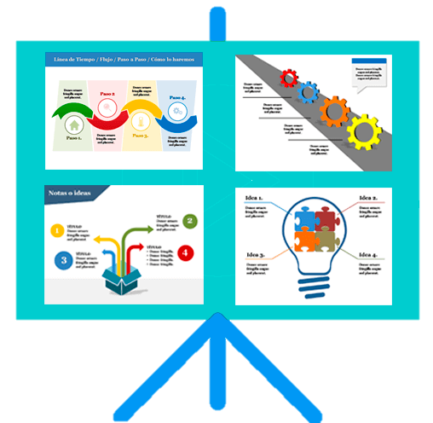
Informe de
Gestión Año de 2019
Centro de Servicios Judiciales de los Juzgados Penales de Manizales

Slide 2

RESEÑA HISTORICA
CENTRO DE SERVICIOS JUDICIALES DE LOS JUZGADOS PENALES DE MANIZALES
2004
Acuerdo 2765
.
2004
Acuerdo 2794
2012
Acuerdo 9584
.
Creación del Centro de Servicios Judiciales de los Juzgados Penales y del cargo de Juez Coordinador, para atender el Sistema Penal Oral Acusatorio, que daba inicio a partir del 1º de enero de 2005.
.
Traslado de los cargos de escribiente y citador de los Juzgados Penales Municipales al Centro de Servicios Judiciales. Mediante acuerdo 2770 del 2004 se dispuso el traslado de los cargos de escribiente y citador de los Juzgados 1°,2°,3°,5°,6°,7° Penales del Circuito a dicho Centro
Creación del cargo de profesional universitario grado 16 con funciones de Coordinador y perfil de Ingeniero Industrial o Administrador de Empresas.

Slide 3
Juzgados Penales Municipales con Función de Control de garantías
(8)
Juzgados Penales Municipales con Función de Conocimiento y Depuración
(3)
Juzgados Penales del Circuito
(7)
Juzgado Penal del Circuito Especializado (1)
Despachos de la
Sala Penal
(4)
Razón de Ser del Centro de Servicios Judiciales de los Juzgados Penales:
Atención a 23 Despachos Judiciales
CENTRO DE SERVICIOS JUDICIALES DE LOS JUZGADOS PENALES DE MANIZALES

Slide 4

DIRECCIONAMIENTO ESTRATEGICO
LA GESTIÓN DE LA COORDINACIÓN DEL CENTRO DE SERVICIOS SE BASA EN LOS SIGUIENTES ENFOQUES:
Direccionamiento
Estratégico
Gestión
Y
Medición
Administración
De Personal
Modernización

Slide 5

DIRECCIONAMIENTO ESTRATEGICO
MISIÓN
VISIÓN
Brindar soporte administrativo a los Juzgados adscritos al Sistema Penal Acusatorio de Manizales y a todos los usuarios de los servicios de administración de justicia, para que estos puedan cumplir sus objetivos de manera pronta, cumplida, transparente e imparcial.
En el año 2025 el Centro de Servicios Judiciales de los Juzgados Penales de Manizales será reconocido como modelo de gestión a nivel nacional, por su innovación e implementación de buenas prácticas y por el aprovechamiento de las nuevas tecnologías de información.
Para lo cual se aprovechará la estandarización de servicios, la especialización de funciones de los servidores judiciales, las nuevas tecnologías de información y el mejoramiento continuo de los procesos.

Slide 6
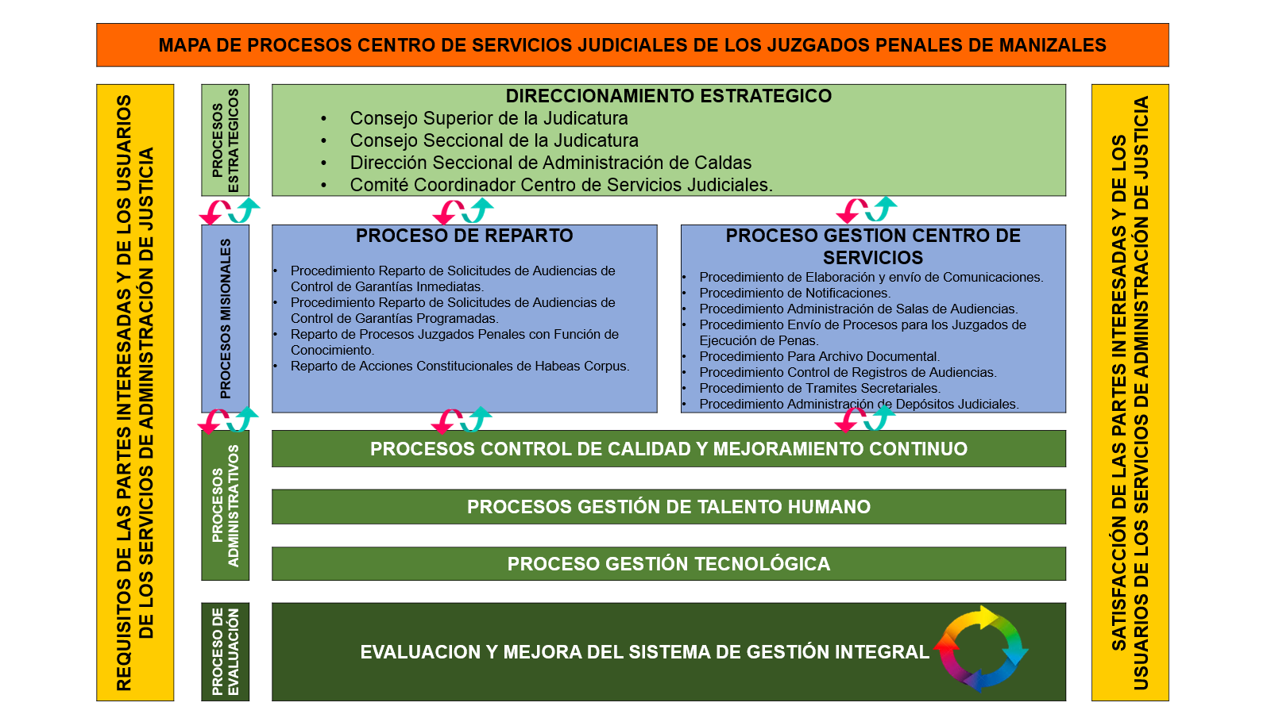
DIRECCIONAMIENTO ESTRATEGICO
MAPA DE PROCESOS

Slide 7


COORDINACIÓN CENTRO DE SERVICIOS JUDICIALES

Slide 8

FUNCIONES COORDINADOR CENTRO
DE SERVICIOS JUDICIALES
1. Coordinación y supervisión de las labores a cargo de la oficina.
2. Diseño e implementación de los modelos de gestión aprobados desde el Comité Coordinador.
3. Distribución y organización de personal
4. Consolidación de indicadores de gestión y establecimiento de planes de acción para su mejora y mantenimiento
5. Administración del Sistema de Gestión de Calidad.
6. Evaluación de desempeño del personal a cargo y diseño de planes de mejoramiento
7. Tramite a los Quejas y Reclamos de los Usuarios de los servicios de administración de justicia.

Slide 9

COORDINACIÓN CENTRO DE SERVICIOS
JUDICIALES
Gestión Tecnológica
Centro de Servicios Judiciales
de los Juzgados Penales

Slide 10
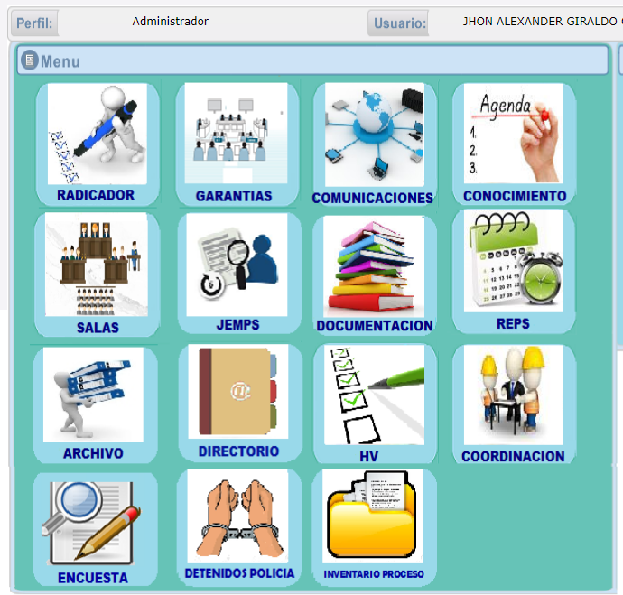


COORDINACIÓN CENTRO DE SERVICIOS JUDICIALES Gestión Tecnológica
Apoyo Sala Penal del Tribunal Superior de Manizales
Implementación Modulo Programación de Audiencias y Agenda Virtual.
Implementación y Rediseño del modulo de radicación de memoriales y seguimiento a las respuestas.
Mejoras Aplicativo CS PENALES
Diseño de procedimiento y modulo para el envío de procesos a los Juzgados de Ejecución de Penas y Medidas de Seguridad.
Ajuste al modulo de archivo de procesos.
Creación de modulo de consulta de personas detenidas en las estaciones de policía.
Apoyo al Centro de Servicios Administrativo de los Juzgados Penales de Adolescentes
Implementación Modulo Programación de Audiencias y Agenda Virtual.
Implementación y Rediseño del modulo de radicación de memoriales y seguimiento a las respuestas.

Slide 11
COORDINACIÓN CENTRO DE SERVICIOS JUDICIALES Gestión Tecnológica
Mejoras Aplicativo CS PENALES
Diseño de procedimiento y modulo para el envío de procesos a los Juzgados de Ejecución de Penas y Medidas de Seguridad.
Ajuste al modulo de archivo de procesos.
Creación de modulo de consulta de personas detenidas en las estaciones de policía.
Mejoras en los módulos de programación de audiencias para la consulta de audiencias programadas y aplazadas, estado actual del proceso y opción de consulta para la defensoría del pueblo.
Ajuste modulo REPS (Situaciones Administrativas).
Creación de modulo para orden de activación de Juzgados Penales Municipales con Función de Control de Garantías.
Herramienta de consulta para la búsqueda de registros de grabación de audiencia.
Implementación modulo de registro de hojas de vida.
Modulo de seguimiento a inventario de activos a cargo de los servidores judiciales.
Modulo de Medición de Satisfacción.
11. Mejoras en la seguridad de los registros del sistema CS-Penales.
Apoyo Sala Penal del Tribunal Superior de Manizales
Implementación Modulo Programación de Audiencias y Agenda Virtual.
Implementación y Rediseño del modulo de radicación de memoriales y seguimiento a las respuestas.
Centro de Servicios Administrativo de los Juzgados Penales de Adolescentes
Implementación Modulo Programación de Audiencias y Agenda Virtual.
Implementación y Rediseño del modulo de radicación de memoriales y seguimiento a las respuestas.

Slide 12





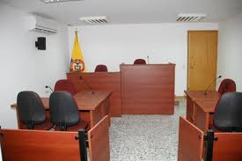
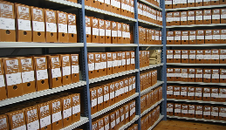


COORDINACIÓN CENTRO DE SERVICIOS JUDICIALES Actualización Protocolos Operativos
Documento mediante el cual se consignan las normas y procedimientos del funcionamiento entre el centro de servicios, los despachos judiciales y los usuarios externos, construidos conjuntamente con los jueces y aprobados e implementados por el Comité Coordinador mediante el respectivo acto administrativo.
 |  | Protocolo de Reparto de Procesos V. 1.03. |  |  |  | Protocolo de Archivo Tecnológico V. 1.01
 |  | Protocolo de Comunicaciones y Notificaciones V. 1.02 |  |  |  | Protocolo para el Manejo y Control de los Depósitos Judiciales V.1.01
 |  | Protocolo de Administración Salas de Audiencia V 1.01 |  |  |  | Protocolo de Archivo de Procesos Versión 1.01
 |  | Protocolo de Elaboración Planillas Notificación Audiencias V.1.01 |  |  |  | Protocolo de Envío de Procesos a los Juzgados de Ejecución de Penas y Medidas de Seguridad V. 1.01

Slide 13

Otras Gestiones de la Coordinación del Centro de Servicios Judiciales de los Juzgados Penales de Manizales
Representación en diferentes Grupos de Trabajo:
Presentación del Modelo de Gestión del Centro de Servicios Judiciales de los Juzgados Penales de Manizales a los Centros de Servicios de las ciudades de Pereira, Armenia, Florencia y Villavicencio
Participación en dieciocho (18) reuniones de Comité Coordinador, para revisar aspectos relacionados con el funcionamiento del Centro de Servicios Judiciales.
Participación en diecisiete (17) reuniones con empleados del Centro de Servicios y con los Jueces Penales Municipales con Función de Control de Garantías.
Otras Instituciones:
Dos (2) Reuniones con directivas del INPEC, Una (1) Reunión comandante Policía Metropolitana y gestiones varias con la Dirección de Fiscalías Seccional y Defensoría del Pueblo.

Slide 14






Otras Gestiones de la Coordinación del Centro de Servicios Judiciales de los Juzgados Penales de Manizales
Tertulias Relacionadas con el Manejo de Acciones Constitucionales de Tutela:
1. El derecho a la salud.
2. Prestaciones Económicas.
3. Afiliaciones
4. Copagos, cuotas moderadoras y cuotas de recuperación
5. Generalidades del Sistema de Riesgos de Riesgos Laborales.
6. herramientas cerebrales para ser más felices, eficientes y sanos en la gestión de las acciones de tutelas y en la vida.

Slide 15
Otras Gestiones de la Coordinación del Centro de Servicios Judiciales de los Juzgados Penales de Manizales
Respuesta a Peticiones Centro de Servicios Judiciales
Descripción | 2017 | 2018 | 2019
Actos Administrativos | 297 | 298 | 278
Peticiones de la Fiscalía y de otros Despachos Judiciales del País | 121 | 163 | 351
Actos Administrativos Comité Coordinador | 14 | 18 | 3
Derechos de Petición | 140 | 174 | 81
Peticiones Personas Privadas de la Libertad | 82 | 89 | 120
Respuesta Tramite de Tutelas | 11 | 44 | 19
Solicitudes de Abogados | 45 | 36
Solicitud Designación Defensores Públicos | 87 | 101 | 70
Oficios Recursos Humanos y Presupuesto | 92 | 82 | 98
Circulares | 66 | 46 | 51
Autos | 64 | 121 | 153
Cancelación de Anotaciones | 79 | 70 | 108
Oficios Consejos Seccional y Dirección Ejecutiva | 54 | 14 | 15
Total | 1062 | 1197 | 914
Variación | 0% | 13% | 53%

Slide 16
COORDINACIÓN CENTRO DE SERVICIOS JUDICIALES
Administración de Insumos de Papelería y de Computo
ELEMENTO | 2016 | Promedio mes | 2017 | Promedio mes | 2018 | Promedio mes | 2019 | Promedio mes
Disco Compacto CD–R | N.R. | - | 3100 | 258 | 2500 | 208 | 2548 | 212
Disco Compacto DVD–R | N.R. | - | 1550 | 129 | 600 | 50 | 800 | 67
Papel Bond | 185 | 15 | 155 | 13 | 113 | 10 | 133 | 11
Variación |  |  | -19% | -15% |  | -30% |  | 10%
ELEMENTO | 2017 | 2018 | 2019
Toner Impresora Lexmark E360dn | 4 | 3 | 2
Toner Negro Impresora Oki 5501 | 1 | 1 | 2
Toner Okidata 45807129 Para Es5112 | 4 | 8 | 3
Toner Okidata Impresora B431 Dn | 5 | 2 | 1
Toner Hp Ref. Q7551a | 2 | 0 | 0
Totales | 16 | 14 | 8
Variación |  | -13% | -43%

Slide 17

CENTRO DE SERVICIOS JUDICIALES DE LOS
JUZGADOS PENALES DE MANIZALES
ÁREAS DE GESTIÓN

Slide 18

ÁREAS DE GESTIÓN
Coordinación Centro de Servicios Judiciales de los Juzgados Penales
-Un (1) Profesional Universitarios.
- Un Oficial Mayor.
Reparto
– Tres (3)
Escribientes
Comunicaciones y
Notificaciones
- Diez (11) Citadores
- Cuatro (3) Escribientes
Archivo
Tecnológico
Un (1)
Escribiente
Administración
de Salas
Un (1) Citador
CSJ
Recepción
Correspondencia
- Un (1) Citador CSJ
- Un (2) Escribiente
Archivo
Documental
Tres (3)
Escribientes
Envío de
Procesos a JEPMS
- Tres (3)
Escribientes
Informática
Y uso de TIC´s
-Un (1) Citador CSJ con perfil de Ingeniero13

Slide 19

CENTRO DE SERVICIOS JUDICIALES DE LOS
JUZGADOS PENALES DE MANIZALES
Reparto de Solicitudes de
Audiencias Para los Juzgados Penales Municipales con Función de Control de Garantías

Slide 20
Reparto de Solicitudes de Audiencias Para los Juzgados Penales Municipales con Función de Control de Garantías
La gráfica enseña la evolución del reparto de las audiencias de control de garantías desde el año 2013 hasta el año 2019. Del año 2015 al 2017 el número de audiencias presenta un incremento importante, durante los años 2017 a 2019 el número de audiencias se estabiliza.
Periodo | Audiencias | Variación x Año | Promedio Diario | Solicitudes | Variación x Año | Promedio Diario
2013 | 3364 |  | 14 | 4931 |  | 21
2014 | 3410 | 1,37% | 14 | 5047 | 2,35% | 21
2015 | 3297 | -3,31% | 14 | 4817 | -4,56% | 20
2016 | 3917 | 18,80% | 16 | 5470 | 13,56% | 23
2017 | 4567 | 16,59% | 19 | 6481 | 18,48% | 27
2018 | 4526 | -0,90% | 19 | 6580 | 1,53% | 27
2019 | 4464 | -1,37% | 18 | 6386 | 0,61% | 27

Slide 21
Distribución de Audiencias Juzgados Penales Municipales de Control de Garantías 2019
El reparto de solicitudes de audiencias de control de garantías ha estado equilibrado entre los 8 juzgados penales Municipales con Función de Control de Garantías, con una cantidad promedio de 798 audiencias al año y un promedio diario de cuatro (4) audiencias diarias por cada despacho judicial.

Slide 22

CENTRO DE SERVICIOS JUDICIALES DE LOS
JUZGADOS PENALES DE MANIZALES
Reparto de Procesos Penales para los Juzgados Penales de Manizales

Slide 23
Reparto de Procesos Penales Todos los Despachos Desde el año 2015 hasta el 2019
Reparto de Procesos Área Penal
Procesos repartidos anualmente desde el año 2015 hasta el año 2019.
Promedio diario para cada año.
Variación 2015 al 2016 = 8%
Variación 2016 al 2017 = 8%
Variación 2017 al 2018 = -12%
Variación 2018 al 2019 = - 3%
El número de procesos que se repartieron desde el año 2015 hasta el año 2019 fue muy estable, con un promedio de 10 procesos diarios, solo en el año 2017 se presentó un pequeño incremento que sube el reparto a 11 procesos diarios.
Categoría del Despacho | 2015 | 2016 | %^ | 2017 | %^ | 2018 | %^ | 2019 | %^
Juzgados Penales Mples. Conocimiento | 545 | 691 | 27% | 746 | 8% | 616 | -17% | 586 | -5%
Juzgados Penales del Circuito | 970 | 979 | 1% | 1.169 | 19% | 969 | -17% | 991 | 2%
Juzgado Penal del Circuito Especializado | 166 | 173 | 4% | 222 | 28% | 178 | -20% | 179 | 1%
Tribunales Sala Penal | 542 | 551 | 2% | 443 | -20% | 511 | 15% | 471 | -8%
Total | 2.223 | 2.394 | 4% | 2.580 | 8% | 2.274 | -12% | 2227 | -2%
Promedio Diario | 10 | 10 |  | 11 |  | 10 |  | 10

Slide 24
Reparto de Procesos Juzgados Penales Municipales con Función de Conocimiento y Depuración Desde el año 2015 hasta el 2019
El promedio diario de procesos que se reparten entre los Juzgados Penales Municipales con Función de Conocimiento de Manizales, es de tres (3) hasta el año 2019. Para los años 2018 y 2019 la cantidad total de procesos que repartieron se viene reduciendo.
Variación en la cantidad de procesos:
Variación 2015 al 2016 = 27%
Variación 2016 al 2017 = 8%
Variación 2017 al 2018 = -22%
Variación 2018 al 2019 = -5%
Despacho | 2015 | 2016 | 2017 | 2018 | 2019
Juzgado 1 Penal Municipal con Función de Conocimiento | 169 | 228 | 239 | 206 | 198
Juzgado 2 Penal Municipal con Función de Conocimiento | 182 | 221 | 233 | 203 | 194
Juzgado 3 Penal Municipal con Función de Conocimiento | 175 | 230 | 236 | 207 | 194
Retiro |  | 5 | 20 | 4 | 6
Rechazo | 19 | 7 | 17 | 7 | 6
Total Procesos | 526 | 679 | 708 | 616 | 586
Variación |  | 27% | 8% | -22% | -5%
Novedades de Reparto | 19 | 12 | 37 | 11 | 12
Promedio diario | 2 | 3 | 3 | 3 | 3

Slide 25
Reparto de Procesos Juzgados Penales Municipales con Función de Conocimiento y Depuración Durante el año 2019
El Reparto de Procesos de los Juzgados Penales Municipales con Función de Conocimiento de Manizales durante el año 2019, se encuentra equilibrado por cada grupo de reparto y en el total general de procesos ingresados.
Descripción | Juzg. 1 Penal Mpal | Juzg. 2 Penal Mpal | Juzg. 3 Penal Mpal | Total por Grupo | %
Audiencia De Acusación Con Preso | 11 | 10 | 11 | 32 | 5,46%
Audiencia De Acusación Sin Preso | 24 | 23 | 24 | 71 | 12,12%
Allanamiento A La Imputación Con Preso | 6 | 6 | 5 | 17 | 2,90%
Allanamiento A La Imputación Sin Preso | 12 | 11 | 11 | 34 | 5,80%
Preclusión Con Preso |  |  |  | 0 | 0,00%
Preclusión Sin Preso | 18 | 18 | 17 | 53 | 9,04%
Preacuerdos Con Preso | 1 | 1 | 1 | 3 | 0,51%
Preacuerdos Sin Preso |  |  | 1 | 1 | 0,17%
Procedimiento Especial Abreviado Con Preso | 36 | 36 | 35 | 107 | 18,26%
Procedimiento Especial Abreviado Sin Preso | 90 | 89 | 89 | 268 | 45,73%
Total por Despacho | 198 | 194 | 194 | 586 | 100,00%

Slide 26
Juzgados Penales del Circuito Reparto de Procesos Año 2015 hasta el 2019
Despacho | 2015 | 2016 | 2017 | Promedio Semanal | 2018 | Promedio Semanal | 2019 | Promedio Semanal
Juzgado 1 Penal Cto | 133 | 51 | 160 | 4 | 141 | 3 | 148 | 4
Juzgado 2 Penal Cto | 132 | 154 | 163 | 4 | 137 | 3 | 141 | 3
Juzgado 3 Penal Cto | 130 | 156 | 166 | 4 | 135 | 3 | 142 | 3
Juzgado 4 Penal Cto | 133 | 154 | 157 | 4 | 138 | 3 | 145 | 3
Juzgado 5¨Penal Cto | 139 | 148 | 160 | 4 | 133 | 3 | 137 | 3
Juzgado 6 Penal Cto | 138 | 142 | 162 | 4 | 135 | 3 | 140 | 3
Juzgado 7 Penal CTo | 128 | 158 | 166 | 4 | 137 | 3 | 138 | 3
Retiro |  |  | 6 |  | 4 |  | 6
Rechazo | 37 | 16 | 29 |  | 36 |  | 56
Total Procesos | 933 | 963 | 1134 | 25 | 956 | 20 | 991 | 20
Variación |  | 3% | 18% |  | -16% |  | 4%
Novedades de Reparto | 37 | 16 | 35 |  | 40 |  | 62
El promedio semanal de procesos que ingresaron por reparto a los siete Juzgados Penales del Circuito de Manizales durante los últimos cinco (5) años ha estado entre 3 y 4, para el año 2019 el promedio semanal de proceso continua en 3.
El Reparto total de Procesos en el año 2019 tuvo una variación positiva con respecto al año anterior del 4%.

Slide 27
Reparto de Procesos Juzgados Penales del Circuito 2019
Descripción | Juzg. 1 Penal Cto. | Juzg. 2 Penal Cto. | Juzg. 3 Penal Cto. | Juzg. 4 Penal Cto. | Juzg. 5 Penal Cto. | Juzg. 6 Penal Cto. | Juzg. 7 Penal Cto. | Total por Grupos | %
Acusación Con Preso Excepto Porte Ilegal De Armas | 8 | 8 | 7 | 7 | 7 | 7 | 7 | 51 | 5,19%
Acusación Sin Preso, Excepto Porte Ilegal De Armas | 37 | 37 | 37 | 37 | 36 | 36 | 37 | 257 | 26,14%
Allanamiento A La Imputación Con Preso | 4 | 3 | 4 | 4 | 2 | 4 | 3 | 24 | 2,44%
Allanamiento A La Imputación Sin Preso | 7 | 7 | 7 | 7 | 7 | 7 | 7 | 49 | 4,98%
Autos Con Preso | 16 | 15 | 13 | 14 | 14 | 12 | 14 | 98 | 9,97%
Autos Sin Preso | 10 | 10 | 9 | 9 | 10 | 10 | 10 | 68 | 6,92%
Acusación Con Preso Por Porte Ilegal De Armas | 10 | 10 | 11 | 11 | 11 | 11 | 11 | 75 | 7,63%
Acusación Sin Preso, Porte Ilegal De Armas | 19 | 19 | 20 | 19 | 19 | 21 | 19 | 136 | 13,84%
Preclusión Con Preso | 1 |  |  | 1 |  |  |  | 2 | 0,20%
Preclusión Sin Preso | 22 | 22 | 22 | 22 | 23 | 22 | 22 | 155 | 15,77%
Preacuerdos Con Preso | 3 | 3 | 2 | 3 | 2 | 2 | 2 | 17 | 1,73%
Preacuerdos Sin Preso | 3 |  | 2 | 3 | 2 | 2 | 1 | 13 | 1,32%
Asuntos Complejos | 3 | 3 | 3 | 3 | 2 | 2 | 1 | 17 | 1,73%
Impedimento, Colisiones, Cambios Radicación, Acción | 1 | 1 | 2 | 1 |  |  | 1 | 6 | 0,61%
Proceso Abreviado Sin Preso | 2 | 2 | 2 | 2 | 2 | 3 | 2 | 15 | 1,53%
Total | 146 | 140 | 141 | 143 | 137 | 139 | 137 | 983 | 100%
El Reparto de Procesos de los Juzgados Penales del Circuito de Manizales, se encuentra equilibrado por cada grupo de reparto en un margen de 3 o menor de 3 y en el total general de procesos ingresados.

Slide 28
Juzgado Penal del Circuito Especializado Reparto de Procesos
La cantidad de procesos de Ley 600 que ingresan al Juzgado Penal del Circuito Especializado para el año 2018, se redujo en un 52% con respecto al año 2017. Para el año 2019 las fiscalías especializadas solo presentaron 4 procesos de ley 600.
Los Procesos de Ley 906 se incrementaron en un 20%, con respecto al año 2018.
El total de procesos que ingresaron al Juzgado Especializado tuvo una variación negativa del 7%.
Procesos | 2015 | 2016 | 2017 | 2018 | 2019
Ley 906 | 83 | 77 | 127 | 135 | 162
Variación |  | -7% | 65% | 6% | 20%
Ley 600 | 82 | 84 | 90 | 43 | 4
Variación |  | 2% | 7% | -52% | -91%
Total Procesos | 165 | 161 | 217 | 178 | 166
Variación |  | -2% | 35% | -18% | -7%
Retiro | 0 | 0 | 0 | 9 | 0
Rechazo | 1 | 12 | 4 | 9 | 22
Novedades de Reparto | 1 | 12 | 4 | 18 | 22
Promedio semanal | 3 | 4 | 5 | 4 | 3

Slide 29
Reparto de Procesos despachos de la Sala Penal del Tribunal Superior de Manizales
El número de procesos que le correspondieron por reparto durante el año 2019, a los despachos de los cuatro (4) Magistrados de la Sala Penal del Tribunal Superior de Manizales, tuvo una variación negativa con respecto al año anterior del -4%.
Despacho | 2015 | 2016 | 2017 | Promedio Semanal | 2018 | Promedio Semanal | 2019 | Promedio Semanal
Mag. Cesar Augusto Castillo T. | 139 | 134 | 115 | 2 | 131 | 3 | 116 | 2
Mag. Gloria Ligia Castaño D. | 135 | 140 | 123 | 3 | 131 | 3 | 122 | 3
Mag. Dennys Marina Garzón O. | 138 | 134 | 120 | 2 | 122 | 3 | 112 | 2
Mag. Antonio M Toro Ruiz | 130 | 143 | 85 | 2 | 127 | 3 | 121 | 2
Retiro | 0 | 0 | 0 |  | 2 |  | 0
Rechazo | 3 | 6 | 12 |  | 7 |  | 3
Total | 542 | 551 | 443 | 9 | 511 | 12 | 471 | 9
Novedades de Reparto | 3 | 6 | 12 |  | 9 |  | 0
Variación |  | 1.66% | -19.60% |  | 15.35% |  | -4.11%
Promedio diario | 2 | 2 | 2 |  | 2 |  | 2

Slide 30
Reparto de Procesos despachos de la Sala Penal del Tribunal Superior de Manizales
Descripción | Mag Cesar Augusto Castillo Taborda | Mag Gloria Ligia Castaño Duque | Mag Dennys Marina Garzón Orduña | Mag Antonio M Toro Ruiz | Total Por Grupos | %
Sentencias Anticipadas | 11 | 13 | 13 | 15 | 52 | 11,04%
Sentencias Ordinarias | 38 | 38 | 37 | 38 | 151 | 32,06%
Autos Interlocutorios | 22 | 23 | 21 | 22 | 88 | 18,68%
Colisiones, Impedimentos Y Otros | 13 | 12 | 13 | 12 | 50 | 10,62%
Preclusiones Sin Preso (Rebelión) Sala Penal | 3 | 4 | 1 | 2 | 10 | 2,12%
Tramites Especialies |  |  |  | 1 | 1 | 0,21%
Procesos Ordinar Con Sentencia Y Detenido |  |  |  |  | 0 | 0,00%
Procesos Ordinar Con Sentencia Sin Detenido |  |  |  |  | 0 | 0,00%
Procesos Con Senten Penales Cto Especializ |  |  |  |  | 0 | 0,00%
Procesos En Apelación JEPM | 16 | 15 | 14 | 19 | 64 | 13,59%
Acciones De Revisión | 2 | 2 | 2 | 1 | 7 | 1,49%
Despachos Comisorios | 1 | 2 | 1 | 2 | 6 | 1,27%
Recurso De Queja | 2 | 3 | 1 | 2 | 8 | 1,70%
Escrito Acusación Sin Detenido | 4 | 5 | 5 | 4 | 18 | 3,82%
Sentencia Procedi Especial Abrevi Con Preso | 1 | 1 | 1 |  | 3 | 0,64%
Sentencia Procedi Especial Abrevi Sin Preso | 3 | 4 | 3 | 3 | 13 | 2,76%
Total | 116 | 122 | 112 | 121 | 471 | 100,00%
El Reparto de Procesos de los Despachos de la Sala Penal del Tribunal Superior de Manizales, se encuentra equilibrado por cada grupo de reparto en un margen de 3 o menor de 3.

Slide 31

CENTRO DE SERVICIOS JUDICIALES DE LOS JUZGADOS PENALES DE MANIZALES
REPARTO DE ACCIONES
CONSTITUCIONALES DE TUTELA

Slide 32
Reparto de Acciones Constitucionales Tutelas Años 2016 - 2019
Tutelas 1a Instancia
Despachos | 2016 | 2017 | Variación | 2018 | Variación | 2019 | Variación
Juzgados Penales Municipales | 2983 | 3262 | 9% | 2376 | -27% | 2,500 | 5%
Juzgados Penales del Circuito | 758 | 860 | 13% | 942 | 10% | 916 | -3%
Despachos Sala Penal | 140 | 208 | 49% | 182 | -13% | 169 | -7%
Total 1a Instancia | 3881 | 4330 | 12% | 3500 | -19% | 3,585 | 2%
Tutelas 2a Instancia
Despachos | 2016 | 2017 | Variación | 2018 | Variación | 2019 | Variación
Juzgados Penales del Circuito | 678 | 820 | 21% | 636 | -22% | 717 | 13%
Despachos Sala Penal | 504 | 577 | 14% | 639 | 11% | 614 | -4%
Total 2a Instancia | 1182 | 1397 | 18% | 1275 | -9% | 1,331 | 4%
Incidentes de Desacato
Despachos | 2016 | 2017 | Variación | 2018 | Variación | 2019 | Variación
Juzgados Penales Municipales | 911 | 1209 | 33% | 1130 | -7% | 1027 | -9%
Juzgados Penales del Circuito | 229 | 245 | 7% | 236 | -4% | 323 | 37%
Despachos Sala Penal | 221 | 238 | 8% | 218 | -8% | 213 | -2%
Total Incidentes | 1361 | 1692 | 24% | 1584 | -6% | 1563 | -81%
El número de tutelas en primera instancia, se redujeron para los Despachos Judiciales categoría circuito y tribunal, para los juzgados categoría municipal tuvo un pequeño incremento.
Las tutelas en segunda instancia de la especialidad penal se incrementaron para los despachos judiciales categoría circuito

Slide 33
Juzgados Penales del Circuito Reparto de Acciones Constitucionales Tutelas
 | Primera Instancia |  |  |  |  |  | Incidentes Desacato
Despacho | 2017 | Promedio Semanal | 2018 | Promedio Semanal | 2019 | Promedio Semanal | 2017 | Promedio Semanal | 2018 | Promedio Semanal | 2019 | Promedio Semanal
Juzg. Garantías 1 | 291 | 6 | 218 | 5 | 230 | 5 | 104 | 2 | 104 | 2 | 63 | 1
Juzg. Garantías 2 | 302 | 6 | 210 | 4 | 214 | 4 | 109 | 2 | 109 | 2 | 87 | 2
Juzg. Garantías 3 | 319 | 7 | 187 | 4 | 233 | 5 | 162 | 3 | 162 | 3 | 111 | 2
Juzg. Garantías 4 | 292 | 6 | 236 | 5 | 218 | 5 | 126 | 3 | 126 | 3 | 124 | 3
Juzg. Garantías 5 | 304 | 6 | 206 | 4 | 230 | 5 | 84 | 2 | 80 | 2 | 94 | 2
Juzg. Garantías 6 | 293 | 6 | 216 | 5 | 230 | 5 | 105 | 2 | 104 | 2 | 124 | 3
Juzg. Garantías 7 | 293 | 6 | 253 | 5 | 218 | 5 | 115 | 2 | 115 | 2 | 84 | 2
Juzg. Garantías 8 | 317 | 7 | 187 | 4 | 231 | 5 | 124 | 3 | 111 | 2 | 106 | 2
Juzg. Penal Mpal 1 | 318 | 7 | 227 | 5 | 232 | 5 | 100 | 2 | 81 | 2 | 80 | 2
Juzg. Penal Mpal 2 | 318 | 7 | 219 | 5 | 232 | 5 | 41 | 1 | 43 | 1 | 48 | 1
Juzg. Penal Mpal 3 | 318 | 7 | 217 | 5 | 232 | 5 | 139 | 3 | 95 | 2 | 106 | 2
Total | 3365 | 70 | 2376 | 50 | 2500 | 52 | 1209 | 25 | 1130 | 24 | 1027 | 21
Variación |  |  | -29% |  | 5% |  |  |  | -7% |  | -9%
La cantidad total de acciones de tutela para los Juzgados Penales Municipales tuvo un incremento del 5% durante el año 2019 con respecto al periodo anterior.
Los incidentes de desacato tuvieron una reducción del -9% durante el 2019 con respecto al periodo anterior.
Diariamente cada Juzgado Penal Municipal recibe una (1) acción constitucional de tutela.

Slide 34
Juzgados Penales del Circuito Reparto de Acciones Constitucionales Tutelas
 | Primera Instancia |  |  |  | Segunda Instancia |  |  |  | Incidentes de desacato
Despacho | 2018 | Promedio Semanal | 2019 | Promedio Semanal | 2018 | Promedio Semanal | 2019 | Promedio Semanal | 2018 | Promedio Semanal | 2019 | Promedio Semanal
Juzg. Penal Circuito 1 | 118 | 2 | 133 | 3 | 91 | 2 | 99 | 2 | 34 | 1 | 44 | 1
Juzg. Penal Circuito 2 | 117 | 2 | 133 | 3 | 92 | 2 | 103 | 2 | 34 | 1 | 47 | 1
Juzg. Penal Circuito 3 | 119 | 2 | 132 | 3 | 84 | 2 | 103 | 2 | 31 | 1 | 45 | 1
Juzg. Penal Circuito 4 | 118 | 2 | 130 | 3 | 92 | 2 | 103 | 2 | 34 | 1 | 50 | 1
Juzg. Penal Circuito 5 | 120 | 3 | 132 | 3 | 93 | 2 | 103 | 2 | 35 | 1 | 46 | 1
Juzg. Penal Circuito 6 | 120 | 3 | 132 | 3 | 92 | 2 | 103 | 2 | 35 | 1 | 46 | 1
Juzg. Penal Circuito 7 | 123 | 3 | 124 | 3 | 92 | 2 | 103 | 2 | 33 | 1 | 45 | 1
Juzg. Circuito Especial | 107 | 2 | 134 | 3 |  |  |  |  | 46 | 1 | 78 | 2
Total | 942 | 19 | 1,050 | 24 | 636 | 14 | 717 | 14 | 282 | 8 | 401 | 9
Variación |  |  | 11% |  |  |  | 13% |  |  |  | 42%
La cantidad total de acciones de tutela en primera instancia para los Juzgados Penales del Circuito tuvo un incremento del 11% durante el año 2019 con respecto al periodo anterior.
Los tutelas en segunda instancia tuvieron un incremento del 13% durante el 2019 con respecto al periodo anterior.
Los incidentes de desacato tuvieron una reducción del 42% durante el 2019 con respecto al periodo anterior.
Diariamente cada Juzgado Penal Municipal recibe una (1) acción constitucional de tutela.

Slide 35
Despachos Sala Penal Tribunal Superior de Manizales Reparto de Acciones Constitucionales Tutelas
TUTELAS 1 INSTANCIA | 2017 | 2018 | 2019
Mag Cesar Augusto Castillo Taborda | 56 | 46 | 43
Mag Gloria Ligia Castaño Duque | 59 | 47 | 41
Mag Antonio Maria Toro Ruiz | 35 | 43 | 44
Mag. Dennys Marina Garzon Orduña | 58 | 46 | 41
Total Repartos En La Especialidad | 208 | 182 | 169
Variación |  | -13% | -7%
TUTELAS 2 INSTANCIA | 2017 | 2018 | 2019
Mag Cesar Augusto Castillo Taborda | 151 | 160 | 152
Mag Gloria Ligia Castaño Duque | 160 | 160 | 155
Mag Antonio Maria Toro Ruiz | 107 | 159 | 155
Mag. Dennys Marina Garzon Orduña | 159 | 160 | 152
Total Repartos En La Especialidad | 577 | 639 | 614
Variación |  | 11% | -4%
INCIDENTES DE DESACATO | 2017 | 2018 | 2019
Mag Cesar Augusto Castillo Taborda | 65 | 56 | 55
Mag Gloria Ligia Castaño Duque | 70 | 56 | 55
Mag Antonio Maria Toro Ruiz | 33 | 53 | 51
Mag. Dennys Marina Garzon Orduña | 70 | 53 | 52
Total Repartos En La Especialidad | 238 | 218 | 213
Variación |  | -8% | -2%
El número de tramites de acciones de tutela a disminuido comparando los 3 ultimo años:
1ª Instancias año 2018 vs año 2019 variación negativa del 7%.
2ª Instancia año 2018 vs año 2019 variación negativas del 4%.
Incidentes de desacato año 2018 vs año 2019 variación negativa del 2%.

Slide 36

CENTRO DE SERVICIOS JUDICIALES DE LOS JUZGADOS PENALES DE MANIZALES
Reparto de Acciones
Constitucionales Habeas Corpus

Slide 37
Reparto de Acciones Constitucionales Hábeas Corpus
Hábeas Corpus Tribunal
Detalle | 2015 | 2016 | 2017 | 2018 | 2019
Habeas Corpus 1 Instancia | 16 | 4 | 14 | 6 | 23
Variación |  | -75% | 250% | -57% | 283%
Habeas Corpus 2 Instancia | 10 | 6 | 10 | 17 | 12
Variación |  | -75% | 250% | -57% | 533%
Hábeas Corpus Juzgado Categoría Circuito
Detalle | 2015 | 2016 | 2017 | 2018 | 2019
Habeas Corpus Juzg. Cto 1 Instancia | 14 | 7 | 5 | 10 | 16
Variación |  | -50% | -29% | 100% | 60%
Habeas Corpus Juzg. Cto 2 Instancia | 3 | 4 | 4 | 3 | 2
Variación |  | 33% | 0% | -25% | -33%
Hábeas Corpus Juzgados Municipales
Detalle | 2015 | 2016 | 2017 | 2018 | 2019
Habeás Corpus Municipal | 5 | 4 | 11 | 4 | 2
Variación |  | -20% | 175% | -64% | -50%
Hábeas Corpus Todos los Despachos
Detalle | 2015 | 2016 | 2017 | 2018 | 2019
Habeas Corpus Todos los Despachos | 13 | 8 | 13 | 27 | 37
Variación |  | -38% | 63% | 108% | 37%
Total Acciones Constitucionales de Hábeas Corpus
Detalle | 2015 | 2016 | 2017 | 2018 | 2019
Habeas Corpus 1 Instancia | 48 | 23 | 43 | 47 | 78
Variación |  | -52% | 87% | 9% | 66%
Habeas Corpus 2 Instancia | 13 | 10 | 14 | 20 | 14
Variación |  | -23% | 40% | 43% | -30%
Total Habeas Corpus | 61 | 33 | 57 | 67 | 92
Promedio Semanal | 1 | 1 | 1 | 1 | 2
Variación |  | -52% | 87% | 9% | 74%
Las acciones constitucionales de habeas corpus en primera instancia, tuvo un incremento total del 66 %.
El 50% de los accionantes que radicaron una acción constitucionales de habeas corpus, dirigieron sus solicitudes a los juzgados categoría circuito y los despachos del tribunal superior de Caldas. El otro 50% los dirigió sin especificar la categoría de despacho que debía atender su solicitud.

Slide 38

CENTRO DE SERVICIOS JUDICIALES DE LOS
JUZGADOS PENALES DE MANIZALES
Envío de Procesos a los Juzgados
de Ejecución de Penas y
Medidas de Seguridad

Slide 39
Envío de Procesos a los Juzgados de
Ejecución de Penas y Medidas de Seguridad
Despacho Judicial | 2016 | 2017 | 2018 | 2019
Juzgado 1º Penal Circuito | 28 | 48 | 94 | 80
Juzgado 2º Penal Circuito | 55 | 46 | 105 | 50
Juzgado 3º Penal Circuito | 57 | 33 | 98 | 81
Juzgado 4º Penal Circuito | 55 | 45 | 103 | 60
Juzgado 5º Penal Circuito | 0 | 12 | 33 | 19
Juzgado 6º Penal Circuito | 0 | 0 | 0 | 0
Juzgado 7º Penal Circuito | 27 | 61 | 69 | 55
Juzgado Especializado | 71 | 53 | 103 | 251
Juzgado 1º Penal Mpal | 59 | 88 | 84 | 98
Juzgado 2º Penal Mpal | 0 | 0 | 51 | 109
Juzgado 3º Penal Mpal | 0 | 14 | 92 | 97
Total | 352 | 400 | 832 | 900
Promedio Diario | 1 | 2 | 3 | 4
% de Variación |  | 13.64% | 108.00% | 8.17%
La cantidad solicitudes para dar tramite a los procesos que van dirigidos a los Juzgados de Ejecución y Penas y Medidas de Seguridad permanece en crecimiento permanente.
El juzgado penal del circuito especializado fue el despacho que más afecto este resultado, debido a que los procesos que maneja este despacho en su gran mayoría son por el delito de concierto para delinquir y estos cuentan con gran número de personas procesadas.

Slide 40
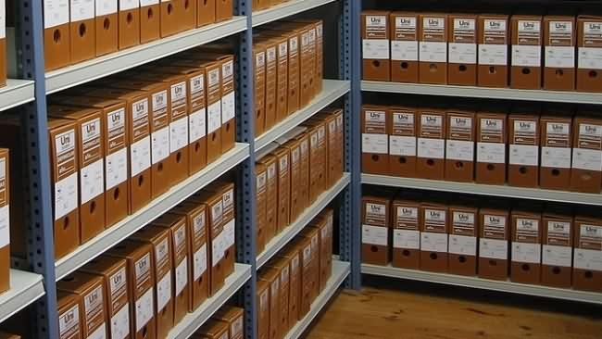
CENTRO DE SERVICIOS JUDICIALES DE LOS
JUZGADOS PENALES DE MANIZALES
Área de Organización de Archivo

Slide 41
ORGANIZACIÓN ARCHIVO DE PROCESOS
Año | 2017 |  | 2018 |  | 2019
Despacho | Cajas | Procesos | Cajas | Procesos | Cajas | Procesos
Despachos Sala Penal |  |  | 142 | 1202 | 158 | 1410
Juzg. 1 Penal Circuito | 33 | 298 | 55 | 412 | 2 | 1
Juzg. 2 Penal Circuito | 70 | 769
Juzg. 3 Penal Circuito | 67 | 559
Juzg. 4 Penal Circuito | 37 | 226 | 8 | 133
Juzg. 5 Penal Circuito |  |  |  |  | 26 | 233
Juzg. 6 Penal Circuito
Juzg. 7 Penal Circuito
Juzg. Penal Circuito Especializado |  |  |  |  | 84 | 493
Juzg. 1 Control Garantías - Tutelas |  |  |  |  | 80 | 1477
Juzg. 1 Control Garantías - Gestión |  |  |  |  | 39 | 337
Juzg. 7 Control Garantias - Tutelas
Juzg. 7 Control Garantias - Gestión
Juzg. 1 Penal Mpal Conocimiento - Procesos
Juzg. 1 Penal Mpal Conocimiento - Gestión
Juzg. 2 Penal Conocimiento |  |  |  |  | 68 | 749
Centro de Servicios Judiciales |  |  |  |  | 80 | 585
Total | 207 | 1852 | 205 | 1747 | 537 | 5285
 |  |  |  | -5.67% |  | 202.52%
Como consecuencia de la optimización de funciones obtenidas gracias a la implementación de herramientas tecnológicas y el establecimiento de reglas claras de trabajo, se ha logrado incrementar la oferta de este servicio y cumplir de manera oportuna las necesidades de los despachos judiciales.

Slide 42
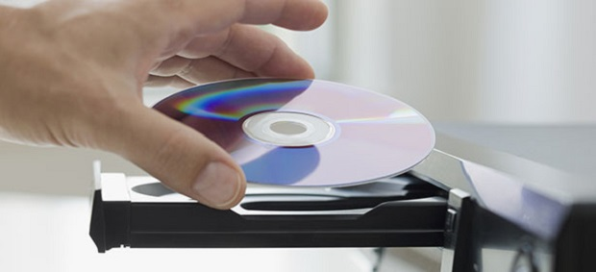
CENTRO DE SERVICIOS JUDICIALES DE LOS
JUZGADOS PENALES DE MANIZALES
Archivo Tecnológico

Slide 43
ARCHIVO TECNOLÓGICO
Periodo | 2015 |  | 2016 |  | 2017 |  | 2018 |  | 2019
Sala de Audiencia | Cantidad CD/DVD | Cantidad de Audiencias | Cantidad CD/DVD | Cantidad de Audiencias | Cantidad CD/DVD | Cantidad de Audiencias | Cantidad CD/DVD | Cantidad de Audiencias | Cantidad CD/DVD | Cantidad de Audiencias
Sala de Audiencia Nro. 1 | 119 | 1172 | 135 | 1301 | 38 | 656 | 23 | 498 | 11 | 410
Sala de Audiencia Nro. 2 | 141 | 1809 | 137 | 1479 | 47 | 950 | 15 | 785 | 9 | 625
Sala de Audiencia Nro. 3 | 21 | 688 | 25 | 839 | 28 | 908 | 34 | 697 | 46 | 805
Sala de Audiencia Nro. 4 | 86 | 1114 | 105 | 1557 | 58 | 1123 | 20 | 981 | 17 | 994
Sala de Audiencia Nro. 5 | 23 | 859 | 32 | 1178 | 44 | 1359 | 44 | 1174 | 47 | 1259
Sala de Audiencia Nro. 6 | 24 | 848 | 28 | 1041 | 28 | 680 | 32 | 822 | 29 | 830
Sala de Audiencia Nro. 7 | 0 | 0 |  |  | 9 | 314 | 9 | 287 | 4 | 141
Sala de Audiencia Nro. 8 | 48 | 656 | 75 | 975 | 75 | 870 | 50 | 524 | 52 | 682
Sala de Audiencia Nro. 9 | 0 | 0 |  |  | 9 | 234 | 12 | 351 | 15 | 546
Sala de Audiencia Nro. 10 | 14 | 481 | 19 | 672 | 26 | 934 | 22 | 691 | 17 | 618
Total Registros | 476 | 7627 | 556 | 9042 | 362 | 8028 | 261 | 6810 | 247 | 6910
Promedio Diario |  | 16 |  | 16 |  | 22 |  | 26 |  | 28
Variación |  |  |  | 18.55% |  | -11.21% |  | -15.17% |  | 1.47%
Se realizaron los backups de 6910 audiencias de los Juzgados Penales Municipales, realizando seguimiento al funcionamiento de las diez (10) salas de audiencia y verificando diariamente el estado de los equipos de computo y de audio.

Slide 44
ARCHIVO TECNOLÓGICO
Solicitud de Registros de Grabación de Audiencias
Año | 2017 | 2018 | 2019
Número de Copias | 205 | 279 | 333
Promedio Diario | 1 | 2 | 2
Variación |  | 36% | 19%
El centro de servicios judiciales es responsable de atender las solicitudes de copia de grabación de audiencias que requieren los despachos judiciales, fiscales, defensores y todos los usuarios de los servicios de administración de justicia.
Estas solicitudes requieren de la revisión y aprobación del coordinador del centro de servicios judiciales de los juzgados penales de Manizales y sin su visto bueno no se deben entregar las grabaciones.
Durante el año 2019 el número de copias entregadas presento un incremento del 19%.

Slide 45

.
Área de Comunicaciones
Grupo de Citaduría

Slide 46


Área de Comunicaciones - Grupo Citaduría Notificaciones Realizadas por los Servidores con el Cargo de Citador del Centro de Servicios Judiciales
Notificación Personal
Labor realizada por 10 empleados con Cargo de Citador
Año 2016
Total 62861 Notificaciones
Promedio Diario por Citador
25
Año 2017
Total 64869 Notificaciones
Promedio Diario por Citador
26
Año 2018
Total 82.521 Notificaciones
Promedio Diario por Citador
33
Año 2019
Total 83.946 Notificaciones
Promedio Diario por Citador
34
Notificación por Correo Electrónico
Año 2016
Total 11005 Notificaciones
Promedio Diario por Citador 23
Año 2017
Total 16898 Notificaciones
Promedio Diario por Citador
35
Año 2018
Total 26511 Notificaciones
Promedio Diario por Citador
109
Año 2019
Total 56326 Notificaciones
Promedio Diario por Citador
231

Slide 47
Área de Comunicaciones - Grupo Citaduría Información Detallada de las Notificaciones Realizadas
Citaciones y Notificaciones | 2016 | Promedio diario | 2017 | Promedio diario | 2018 | Promedio diario | 2019 | Promedio diario
Planillas Juzgados Conocimiento | 25580 | 104 | 32085 | 117 | 38906 | 159 | 46540 | 191
Autos y Oficios Juzgados Penales de Conocimiento | 4054 | 17 | 4621 | 19 | 7858 | 32 | 4584 | 19
Citaciones Audiencias Garantìas | 6251 | 26 | 6606 | 27 | 5058 | 21 | 5324 | 22
Notificación Exhortos | 732 | 3 | 668 | 3 | 528 | 2 | 523 | 2
Notificación Tutelas Personal | 21100 | 86 | 19677 | 80 | 25639 | 105 | 5658 | 23
Notificaciones Carcel | 5144 | 21 | 4567 | 19 | 4532 | 19 | 10599 | 43
Total Notificación Personal | 62861 | 257 | 68224 | 265 | 82521 | 338 | 73228 | 300
Variación |  |  | 3% |  | 21% |  | -4%
Citaciones y Notificaciones | 2016 | Promedio diario | 2017 | Promedio diario | 2018 | Promedio diario | 2019 | Promedio diario
Notificaciones Audiencias de Garantías Via Electronica | 2815 | 11 | 3150 | 13 | 11889 | 49 | 12105 | 50
Notificación Tutelas Vìa Electronica | 8190 | 33 | 13748 | 56 | 14622 | 60 | 18237 | 76
Total Notificación Electronica | 11005 | 45 | 16898 | 69 | 26511 | 109 | 30342 | 126
Variación |  |  | 54% |  | 57% |  | 14%

